Slide 1


ỦY BAN NHÂN DÂN QUẬN LONG BIÊN
TRƯỜNG MẦM NON HOA ANH ĐÀO
LĨNH VỰC PHÁT TRIỂN NHẬN THỨC
HOẠT ĐỘNG KHÁM PHÁ
Tên đề tài: Tìm hiểu Hồ Hoàn Kiếm
Chủ đề: Những chuyến đi
Lứa tuổi: Mẫu giáo lớn 5-6 tuổi
Thời gian tổ chức: 30-35 phút
Giáo viên thực hiện: Nguyễn Thị Thùy Linh

Slide 2
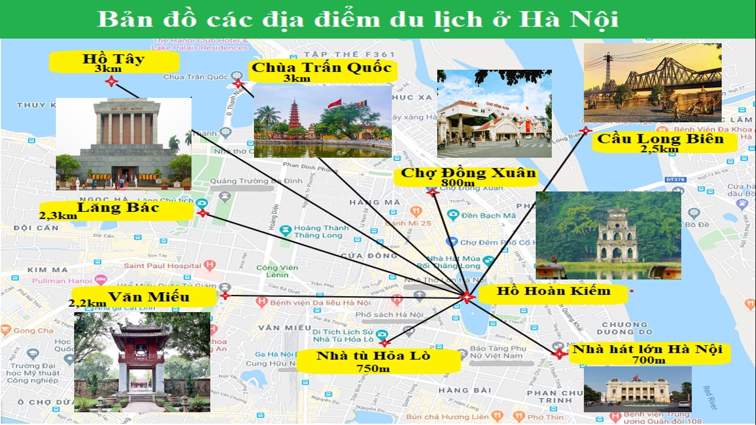

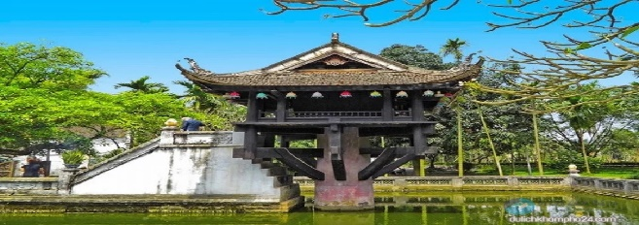
66
4
2
3
1
Chùa Một Cột
7
6
5

Slide 3
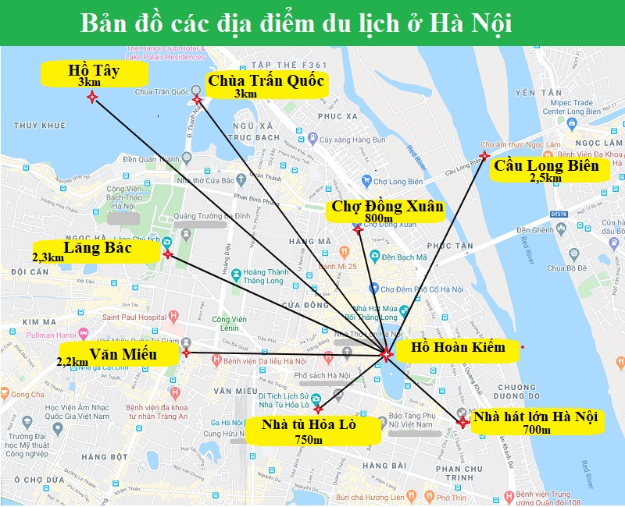
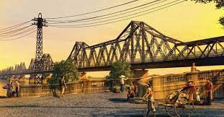
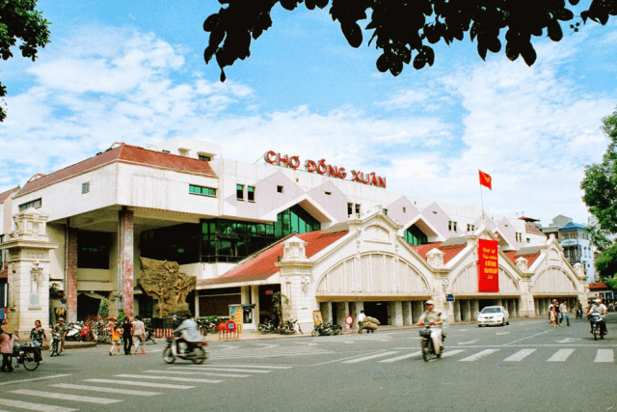
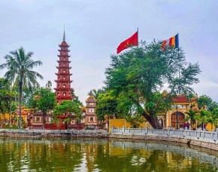
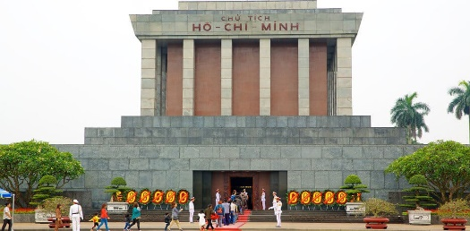
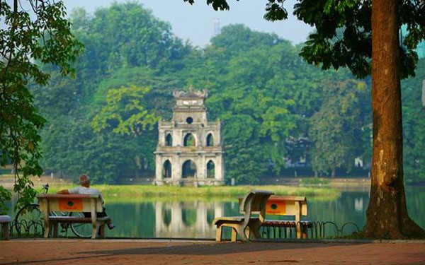
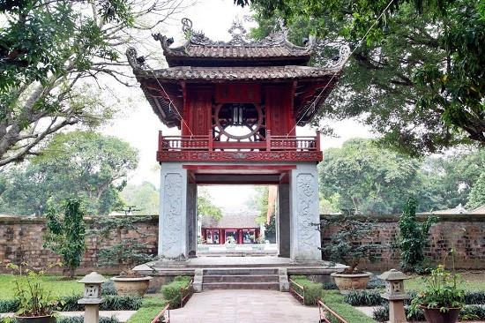
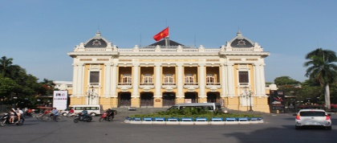

Slide 4
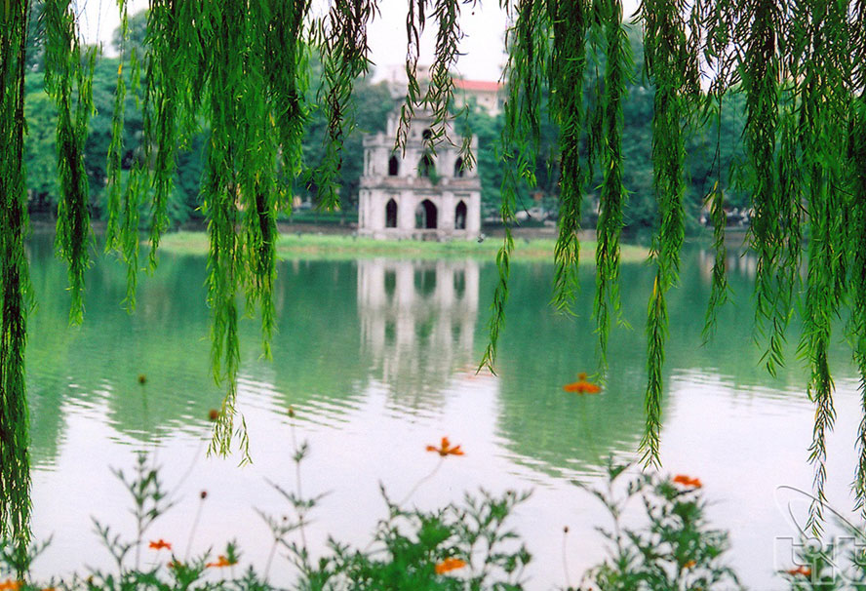

Slide 6
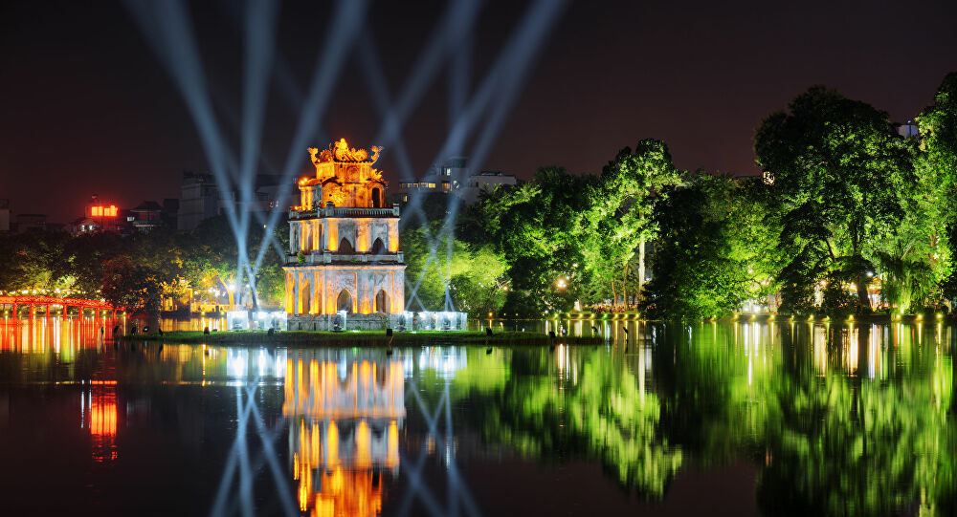

Slide 7
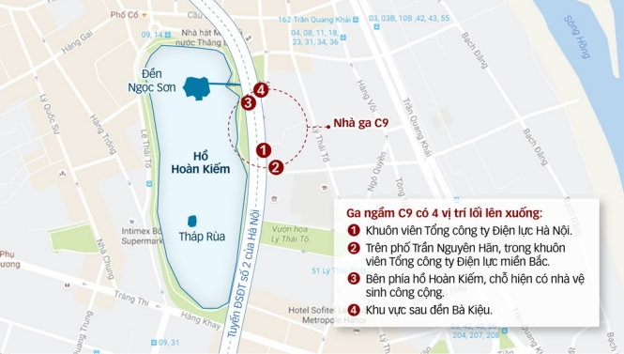

Slide 8
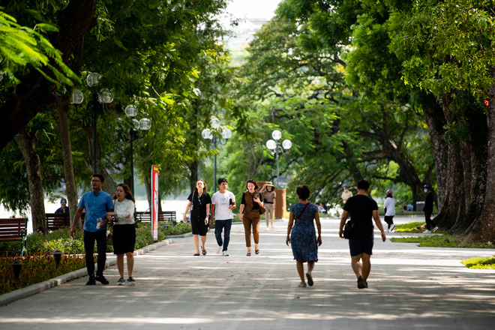

Slide 9
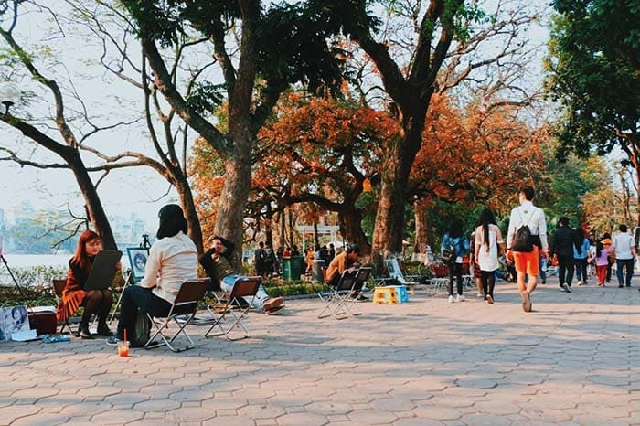

Slide 10
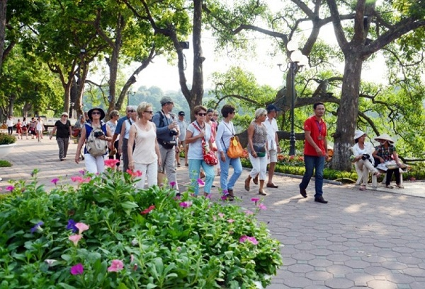

Slide 11
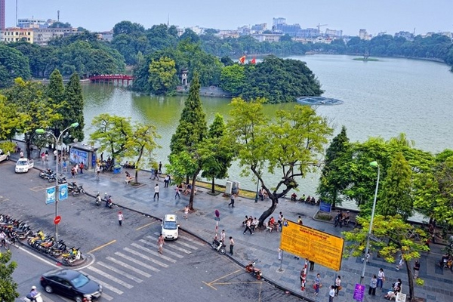

Slide 12
